Slide 1
Pensioen in Nederland
een oude dag die moeilijk te financieren lijkt

Slide 2
Pensioenopbouw
Laag 1: AOW
voor alle mensen die in Nederland wonen
Laag 2: Bedrijfspensioen
voor werknemers
verplicht deelname via werkgever
Laag 3: Individueel
niet iedereen
Individuele
besparingen
Bedrijfspensioen
Algemene Ouderdomswet (AOW)

Slide 3
AOW, het basispensioen
Financiering met omslagstelsel:
werkenden van NU betalen via belasting de uitkering van de ouderen van NU

Slide 4
AOW-probleem: vergrijzing
Er komen méér ouderen en
(in verhouding) minder werkenden
Daardoor moet elke werkende méér gaan betalen!

Slide 5
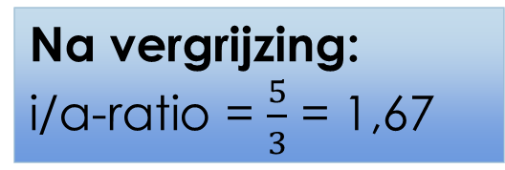

Vergrijzing = verandering i/a-ratio
De i/a-ratio: verhouding tussen het aantal actieven (werkenden) en inactieven (uitkeringsontvangers)
i/a-ratio = $\frac{\text{aantal} \text{inactieven}}{\text{aantal} \text{actieven}}$
Vóór vergrijzing:
i/a-ratio = $\frac{2}{6}$ = 0,33
Na vergrijzing:
i/a-ratio = $\frac{5}{3}$ = 1,67
1 actieve moet dus méér inactieven gaan betalen

Slide 6
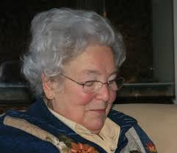
Het bedrijfspensioen
Financiering met kapitaaldekkingsstelsel:
Voordeel: geen last van vergrijzing (stijgen i/a-ratio)
Nadeel: onzekerheid over opbrengst beleggingen
premie
uitkering
pensioenfonds belegt

Slide 7
Indexering
Bedrag uitkering
Indexering = aanpassen hoogte pensioenuitkering
Welvaartsvast
uitkeringen stijgen mee met de lonen, zodat de welvaart t.o.v. de rest van de bevolking gelijk blijft
Waardevast
uitkeringen worden aangepast aan de inflatie, zodat de koopkracht gelijk blijft
Bevriezen
er komt niets bij, het bedrag blijft hetzelfde, zodat de koopkracht daalt
Korten
als er écht geld tekort is kunnen de pensioenen zelfs worden verlaagd
nominaal
Koopkracht uitkering
reëel

Slide 8
Verwerkingsopdracht indexering
Gegevens 2016:
pensioenuitkering € 20.000
modale salaris € 35.000
Verwachting 2017:
inflatie 2,5%
gemiddelde salarisstijging 3,4%
Bereken de hoogte van de uitkering in 2017 indien:
de uitkering waardevast is
de uitkering welvaartsvast is
Wat is het nadeel van de welvaartsvaste uitkering?
Waardevast:
koopkracht behouden,
dus meestijgen met inflatie
€ 20.000 x 1,025 = € 20.500
Welvaartsvast:
welvaart meestijgen met overige bevolking,
dus meestijgen met lonen
€ 20.000 x 1,034 = € 20.680
(is dus duurder!)
Tijd voorbij.
4 min.

Slide 9
Het pensioensprookje
link

